Slide 1
Agentes híbridos y deliberativos
YOSEF EMILIANO SOTO IRIBE - CRISTIAN ANDREA RAMÍREZ MEDINA

Slide 2

¿Qué es un agente?
Programa de software que puede interactuar con su entorno, recopilar datos y utilizarlos para realizar tareas definidas de forma autónoma a fin de cumplir unos objetivos predeterminados.

Slide 3

Beneficios de usar un agente de IA
Mejora la productividad
Reduce costos
Toma decisiones de manera informada
Brinda mejor experiencia al cliente

Slide 4

Componentes mas importantes en la arquitectura de un agente de IA
Arquitectura
La arquitectura es la base desde la que opera el agente. La arquitectura puede ser una estructura física, un programa de software o una combinación de las dos.
Función del agente
Programa del agente
La función del agente describe como los datos recopilados se traducen en acciones que respaldan el objetivo del agente. Al diseñar la función del agente, los desarrolladores tienen en cuenta el tipo de información, las capacidades de IA, la base de conocimientos, el mecanismo de comentarios y otras tecnologías necesarias.
El programa del agente es la implementación de la función del agente. Implica desarrollar, entrenar e implementar el agente de IA en la arquitectura designada. El programa del agente alinea la lógica empresarial, los requisitos técnicos y los elementos de rendimiento del agente.

Slide 5
III
JU
¿Qué son los agentes deliberativos?
Los agentes deliberativos o también llamados agentes basados en objetivos son agentes de inteligencia artificial con capacidades de razonamiento más sólidas. Además de evaluar los datos del entorno, el agente compara diferentes enfoques que los ayudan a lograr el resultado deseado. Los agentes basados en objetivos siempre eligen el camino más eficiente. Son adecuados para realizar tareas complejas, como el procesamiento de lenguaje natural y las aplicaciones robóticas.

Slide 6
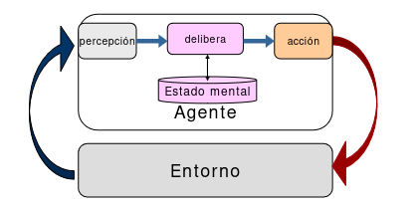
El proceso del agente introduce una función deliberativa entre la percepción y la ejecución para elegir la acción correcta.
Este requiere de dos procesos:
Decidir qué objetivos perseguir: deliberación.
Decidir cómo alcanzar dichos objetivos: razonamiento basado en medios y fines.

Slide 7
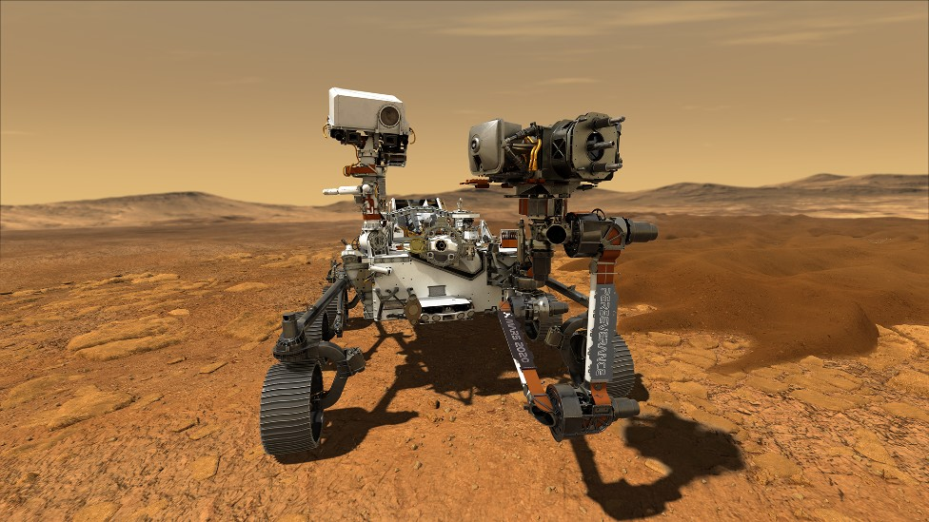
Ejemplo de un agente deliberativo:
Un robot explorador en Marte
Tiene un mapa del terreno (modelo del mundo).
Su objetivo es llegar a un punto en específico.
Antes de moverse, analiza rutas posibles y elige la mejor (planificación).
Si hay obstáculos inesperados, recalcula su plan.

Slide 8
III
¿Qué son los agentes hibridos?
Un agente híbrido es aquel que combina diferentes enfoques o técnicas de inteligencia artificial para mejorar su desempeño y eficiencia. Estos agentes utilizan una combinación de métodos basados en reglas, algoritmos de aprendizaje automático y/o conocimiento experto para tomar decisiones y actuar en su entorno.

Slide 9

Ejemplo de un agente hibrido
Un sistema inteligente de hogar que utiliza acciones de reflejo para controlar la iluminación, planificación basada en objetivos para la eficiencia energética y aprendizaje para adaptarse a las preferencias del usuario.

Slide 10
Caracteristicas:
Integra múltiples arquitecturas de agentes.
Versátiles y capaces de manejar tareas diversas.
Pueden equilibrar reacciones a corto plazo con planificación a largo plazo.

